Slide 1
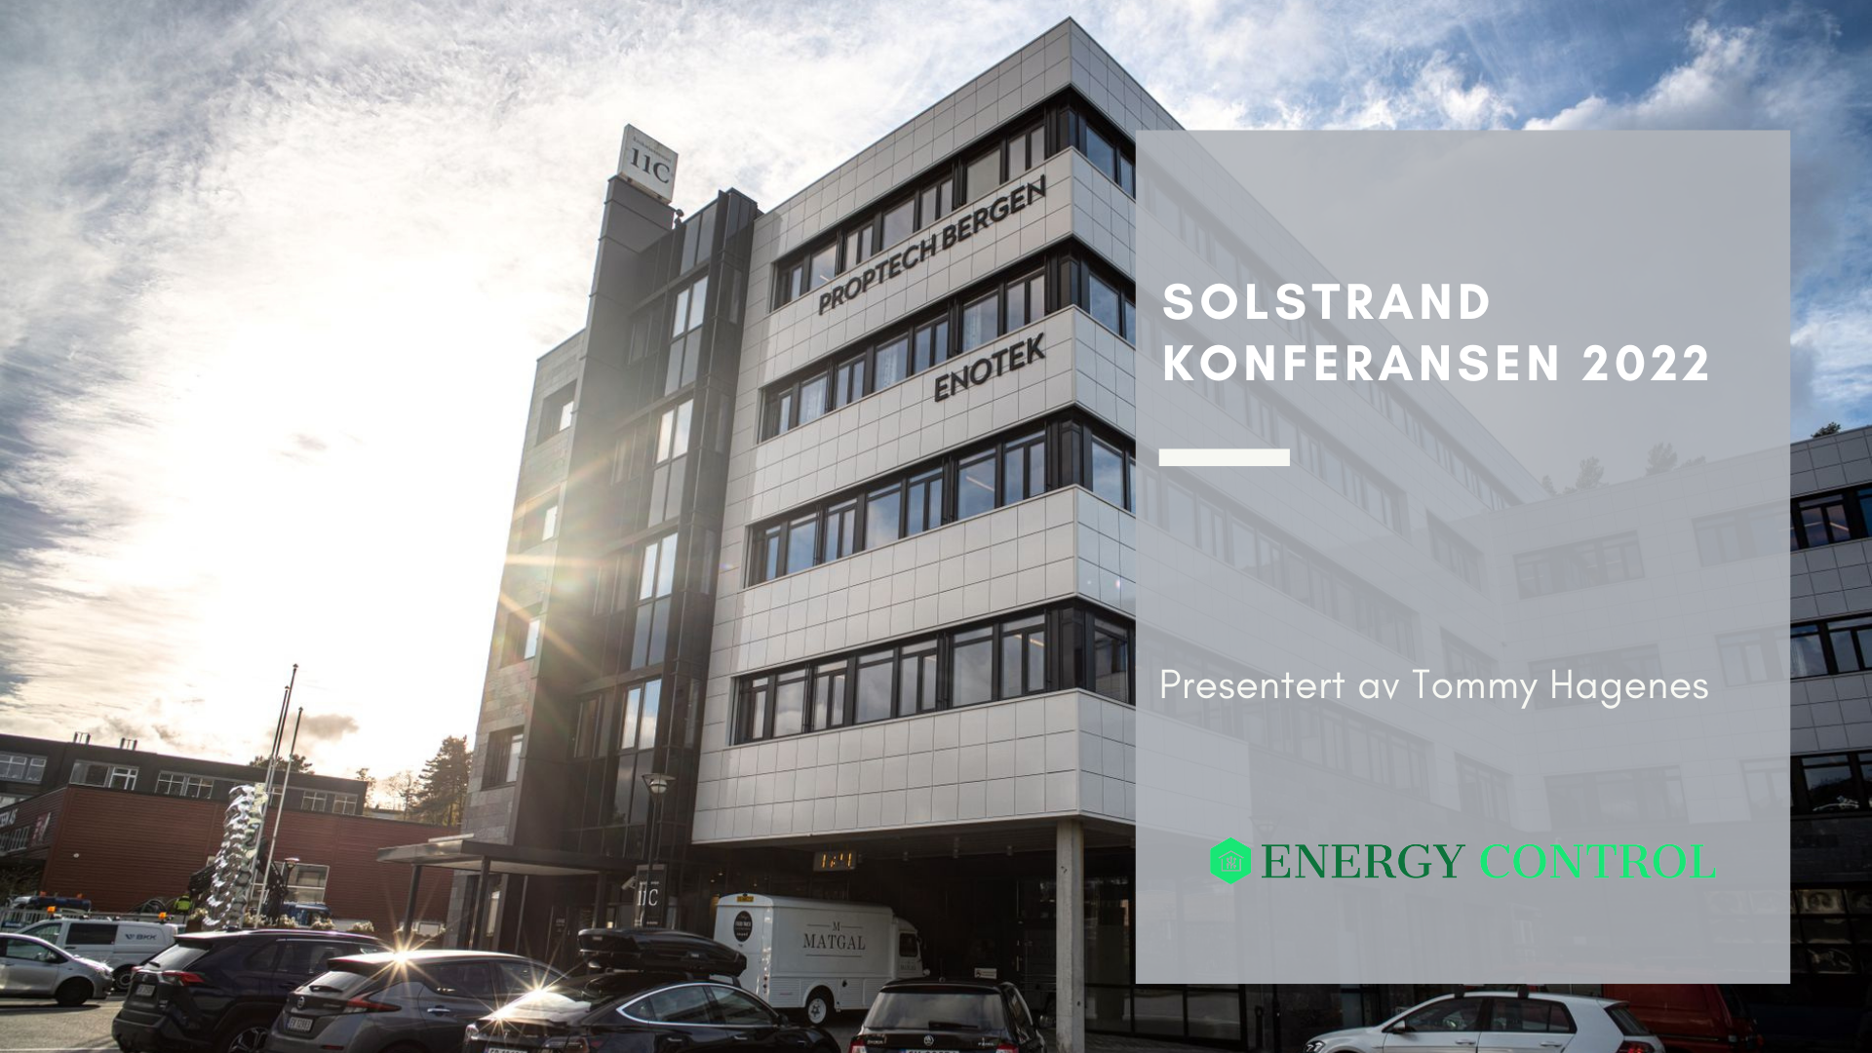
Notes:
EIENDOMSTEKNOLOGI (PROPTECH) – What’s in it for me?
Alle har hørt om det, men mange har begrenset kunnskap om hva som egentlig ligger i begrepene. Dette var utfordringen Stein Olaf ga meg. Vell først og fremst, la oss prøve å definere Proptech. Det kommer jo egentlig fra sammensetningen mellom Property/Eiendom og Technologies/teknologi. Bare litt kulere enn å si eiendomsteknologi. Men en enda bedre definisjon som jeg liker godt, er denne

Slide 2
Notes:
Så hva er Proptech? Kanskje den beste definisjonen jeg vet om er akkurat dette.

Slide 3
Notes:
Alle snakker om det. Alle tror alle andre gjølr det. Alle sier de gjør det, men egentlig er det ingen som helt vet hva de gjør. Vell, sikkert mange som kan kjenne seg litt igjen, men i 2022, så håper eg at dette ikke er definisjonen av det.

Slide 4
Notes:
Mitt Navn er Tommy Hagenes. Min bakgrunn er fra Byggautomasjon, men samtidig har jeg driftet og forvaltet bygninger, før jeg tilslutt startet Energy Control for å prøve å fylle hullet mellom Prop altså eiendomsbransjen og tech, disse ny tek selskapene

Slide 5
Agenda
Vi skal lære hva Proptech er, hva som finnes og hvordan skape verdi
Nordea Liv/Malling & Co v/Elisabeth Slinning og Nils Arne Gundersen
Frydenbø Eiendom v/Håvard Fjæreide
Hvem er Lassie og hvordan kan fremtiden for Proptech se ut
Notes:
I dag skal vi nerde litt ut om Proptech, og jeg er heldigvis ikke alene!
Så vi skal først bli kjent med Proptech, prøve å svare ut på “whats in it for me”?
Videre får vi en videopresentasjon fra NL/Malling Deretter skulle vi egentlig ha Håvard fra Frydenbø, men får istedenfor..
Når dette er ferdig, og alle tenker at dette var jo egentlig ganske enkelt og oversiktlig, skal jeg gjøre mitt beste for at dere skal bli forvirret igjen med fremtiden for Proptech, og dere skal få møte Lassie.

Slide 6
Notes:
Hvorfor Proptech - Hvorfor skal vi egentlig bruke denne nye teknologien? Dette må vi starte med. Mange kjenner nok standard problemene vi snakker om med 40% energi/co2 og 80% av byggene som skal stå. Jeg skal ikke kjede dere med disse slidene.

Slide 7
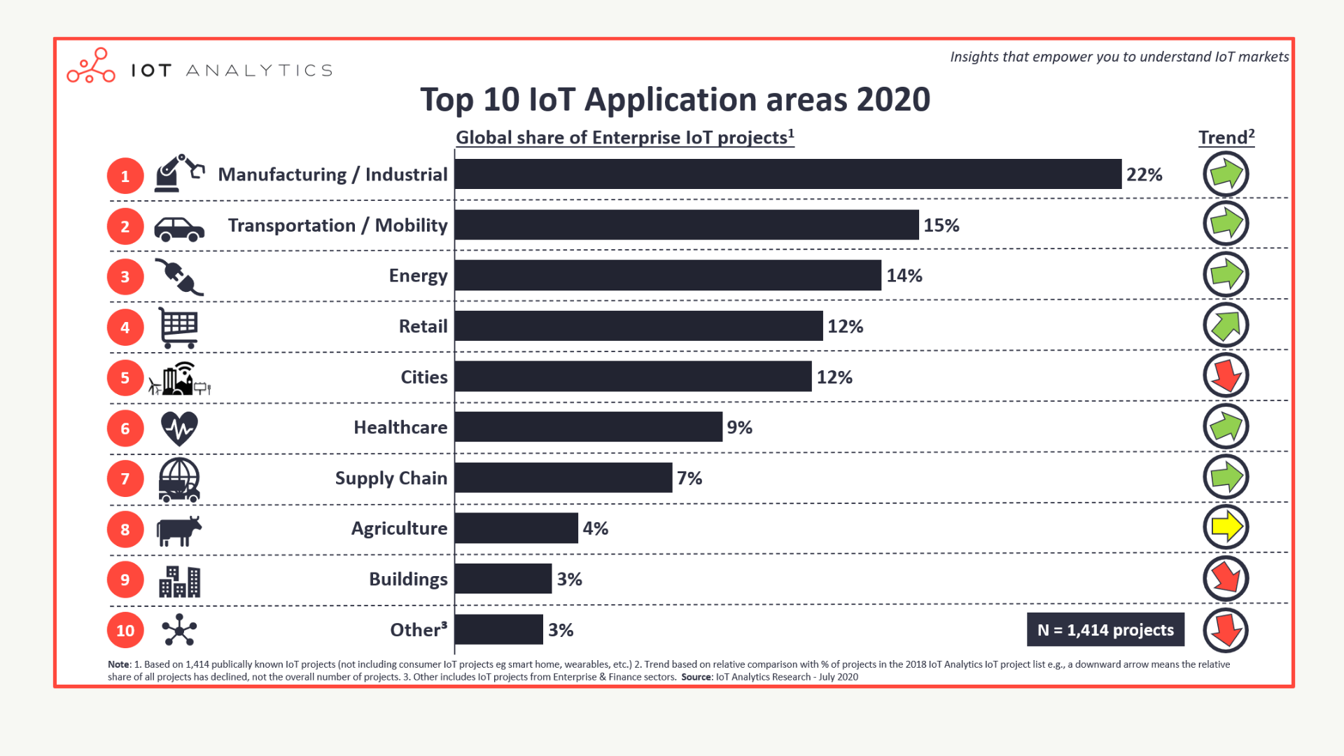
Notes:
Men dette er hva jeg bekymrer meg over, og ser tydlig på! Vi er på siste plass på bruk av smarte dingser. Og mest deprimerende enn alt, pilene peker nedover. Bølgen av IoT/Internett of things, eller smarte dingser til byggene våre skjer ikke.

Slide 8
Notes:
Men virker det vi gjør i dag? Jeg gikk dypt i tallene når landet stengte ned.

Slide 9
Notes:
Og dette er ikke noe nytt, siden 80-tallet har vi hatt samme overskrifter i min bransje. 10 av 10 bygg har funksjonsfeil!

Slide 13
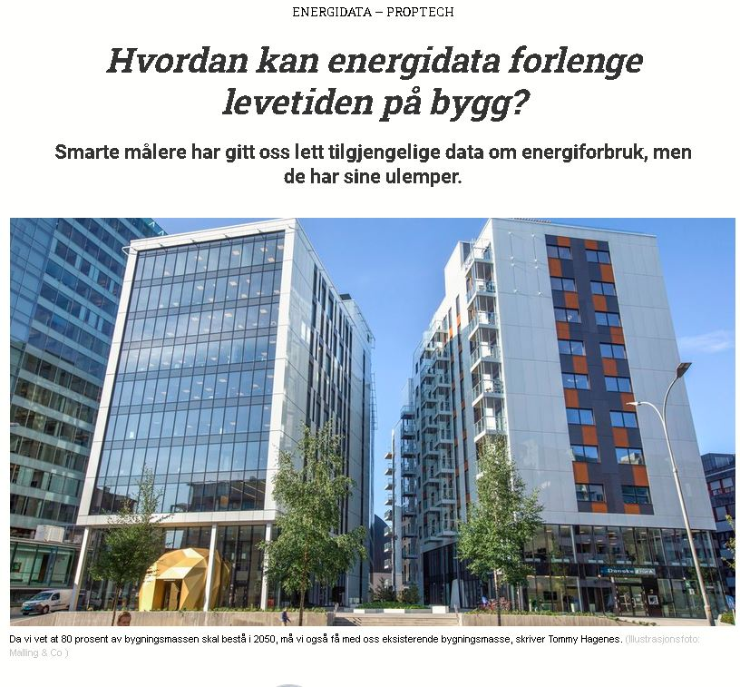
Notes:
La oss starte med smarte målere. Alle har fått dette.

Slide 14
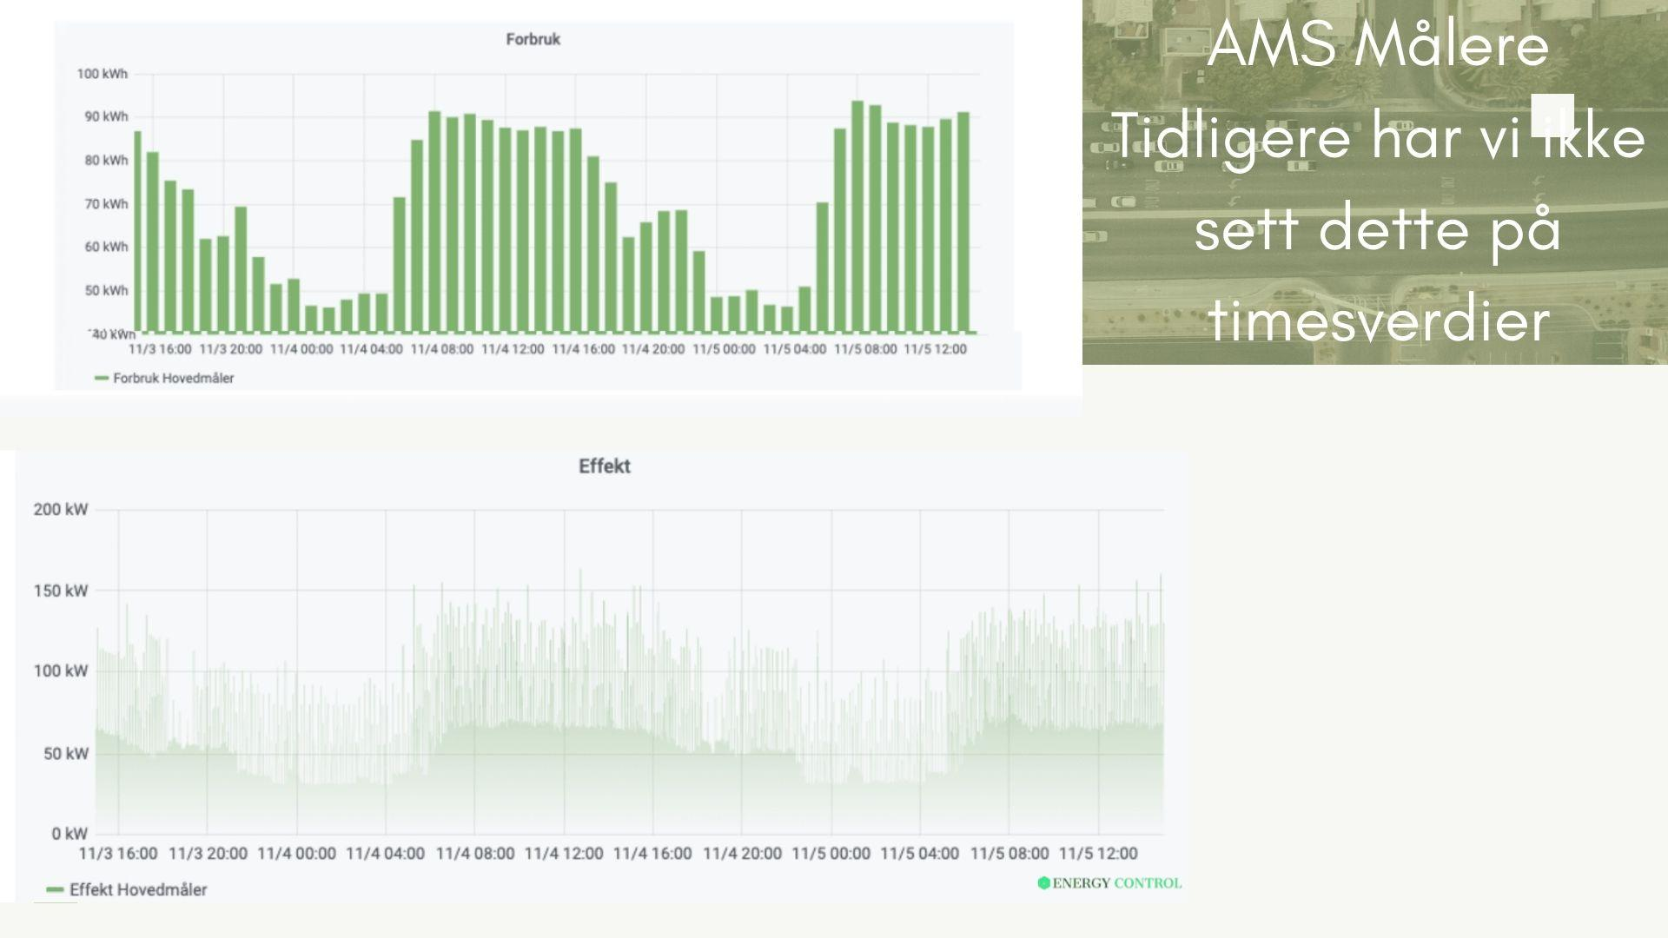
Notes:
Normalt sett har vi ikke sette dette. Her er et bra bygg (trodde vi)

Slide 15
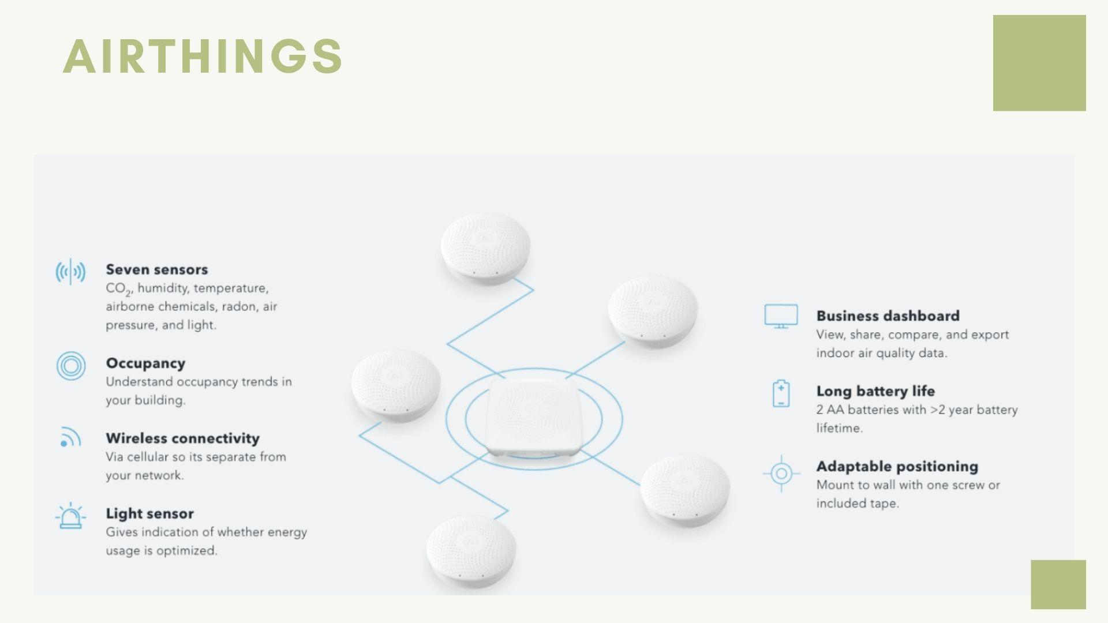
Airthings - Hva er det?
Notes:
Nå kan vi veldig enkelt se om bygg er syke eller friske!

Slide 16
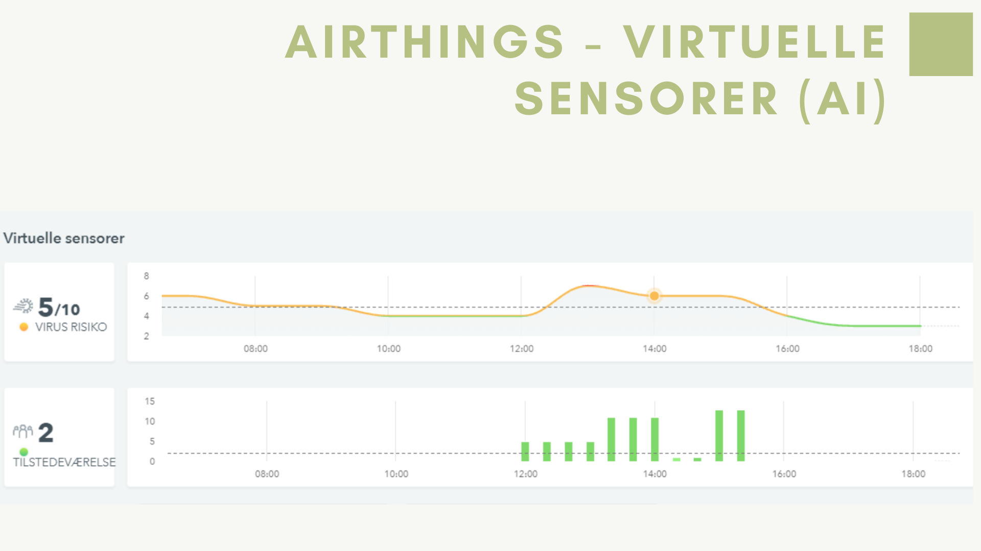

Slide 17
Disruptive - Hva er det?
Notes:
Mini sensorene til Disruptive kan måle alt!!

Slide 19
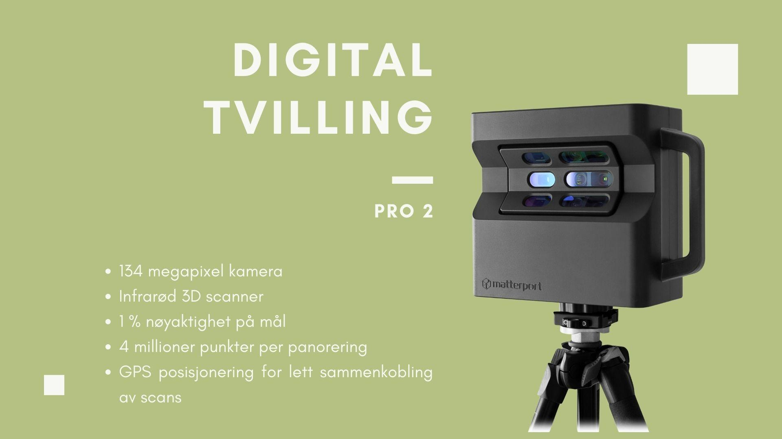
Notes:
Og vi kan enkelt lage 3D-modeller, dette er det nye skrujernet i verktøyskassen!

Slide 21
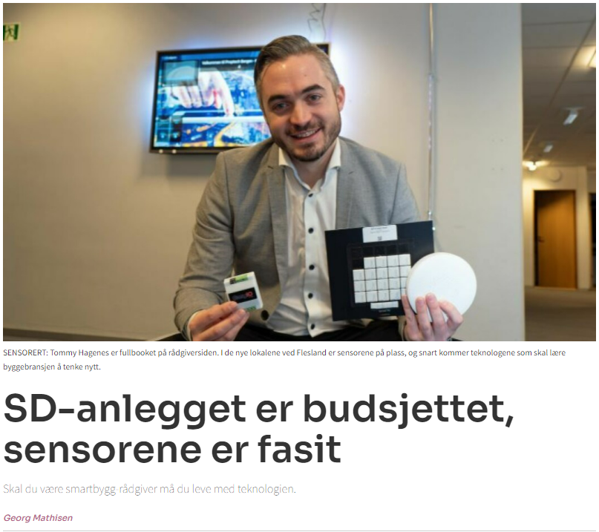
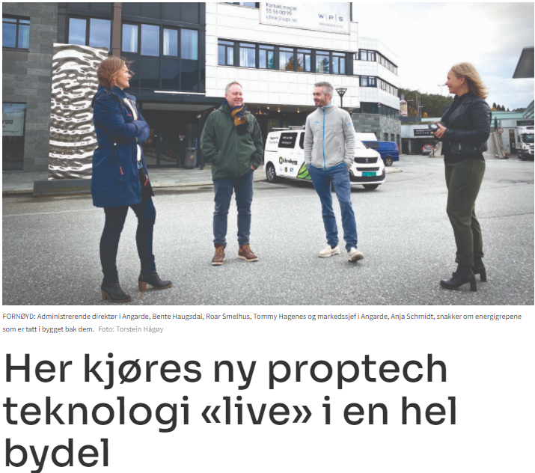
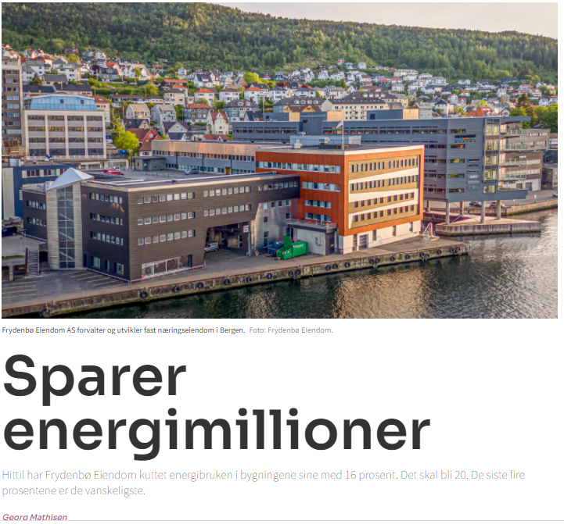
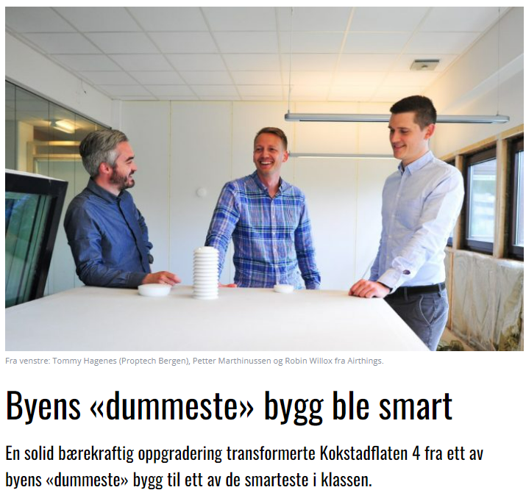
2020
2021
2019
2020
Notes:
Så vi har verktøyene, men hvor er vi i dag? 2019 - Alle prøver sensorikk
2020 - Hvorfor har vi en sensor for innsikt og en for styring
2021 - Vi styrer med Proptech

Slide 22
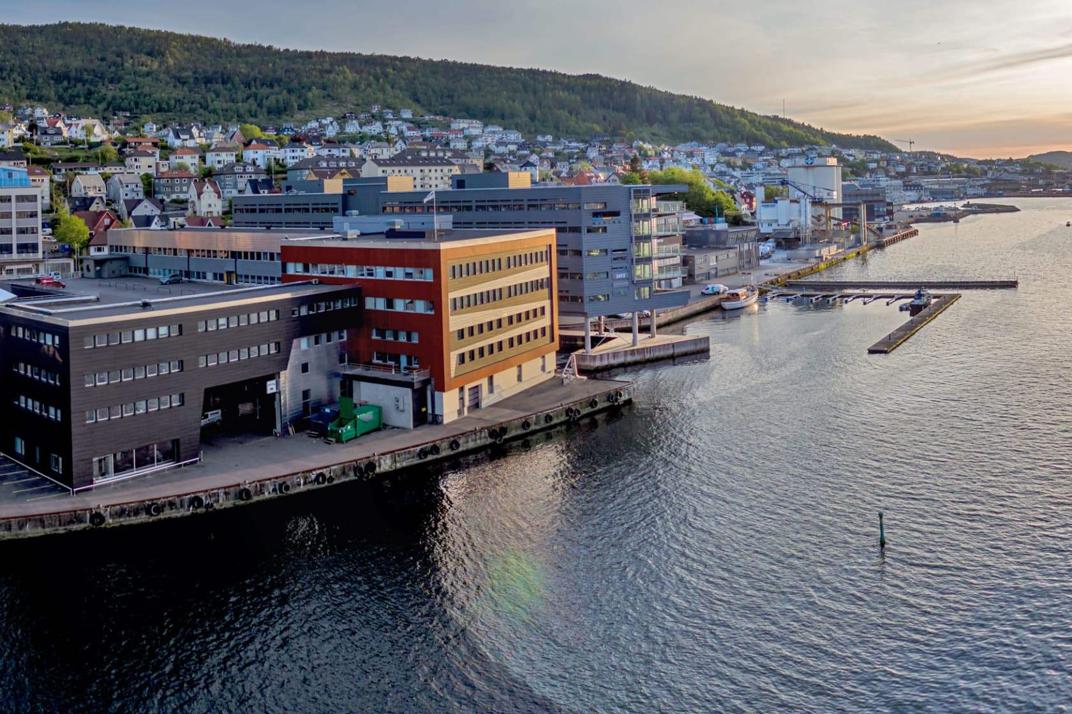
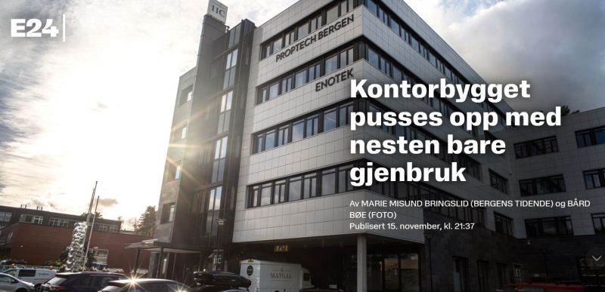
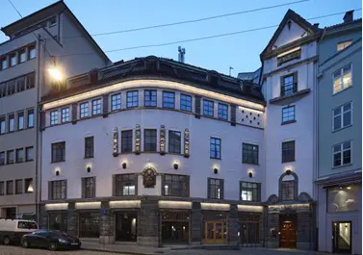
2022
Notes:
2022 - Vi styrer bygg!!

Slide 25
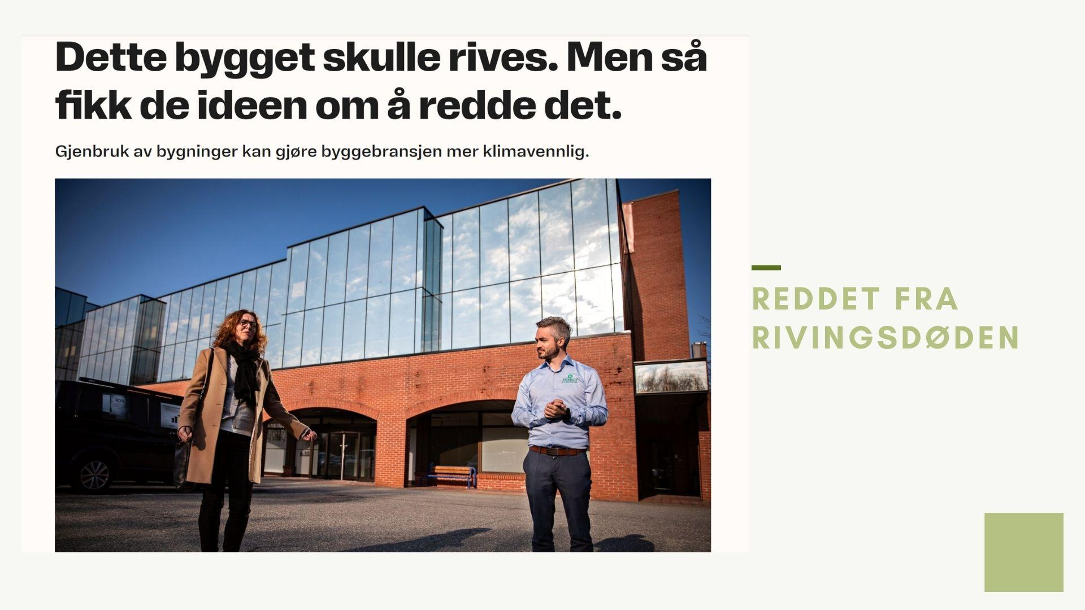

Slide 29
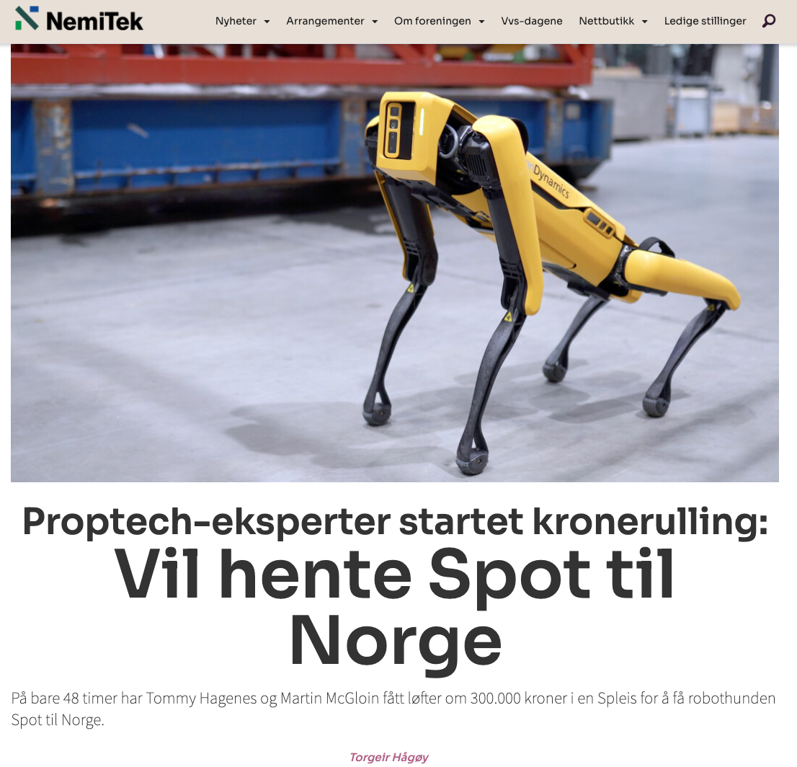

Slide 31
